Slide 1

BÁO CÁO KIỂM ĐỊNH & ĐÁNH GIÁ CHẤT LƯỢNG
HỆ THỐNG NGÂN HÀNG SỐ MINIBANK
Nhóm 6:
Nguyễn Văn Thành (23010191)
Hà Xuân Đại (23010494)
Giảng viên hướng dẫn: TS. Trịnh Thanh Bình
Học kỳ I - Năm học 2025 - 2026
01 / 18

Slide 2
1. Đặt Vấn Đề & Mục Tiêu Kiểm Định Chất Lượng
Bối Cảnh & Thách Thức
• Hệ thống Fintech / Ngân hàng số yêu cầu tính chính xác tuyệt đối 100%.
• Lỗ hổng tranh chấp tài nguyên (Double-Spending) khi rút tiền đồng thời.
• Rủi ro bảo mật dữ liệu khách hàng và tấn công leo thang quyền hạn API.
• Áp lực thời gian phản hồi dưới 200ms khi phục vụ lưu lượng lớn.
Mục Tiêu Kiểm Định
• Thiết lập mạng lưới kiểm thử đa tầng: White-box, Black-box, API, UI.
• Đo lường độ bao phủ mã nguồn (Code Coverage) đạt chỉ tiêu trên 85%.
• Bảo vệ an toàn dữ liệu số dư bằng cơ chế khóa bi quan (Pessimistic Lock).
• Đảm bảo 100% các ca kiểm thử tự động đều vượt qua thành công.
Kết Quả Đạt Được
• 57/57 ca kiểm thử tự động hóa Passed tuyệt đối 100%.
• Độ bao phủ JaCoCo đạt 90.3% Line Coverage và 85.6% Branch Coverage.
• Hiệu năng tải JMeter đạt 54.7 ms với tỷ lệ lỗi giao dịch hoàn hảo 0.00%.
• Phát hiện và xử lý dứt điểm 6 lỗi logic và cấu hình bảo mật.
02 / 18

Slide 3
2. Kiến Trúc Phân Tầng Hệ Thống MiniBank
Tầng Giao Diện (Presentation Layer) - Next.js 16 / React 19
Admin Portal hiện đại, Tailwind CSS 4, quản lý phiên qua JWT trong localStorage, kết nối REST API.
Tầng Bảo Mật & Điểm Cuối (Security & Controller Layer)
Spring Security 6, JWT Filter xác thực Stateless, phân quyền RBAC (ADMIN, USER, COMPLIANCE).
Tầng Nghiệp Vụ Cốt Lõi (Business Logic Service Layer)
Dịch vụ tài chính: TransferService, LoanService, SavingsService, AuthService, AuditLogService.
Tầng Dữ Liệu & Lưu Trữ (Data Access & Database Layer)
Spring Data JPA, Khóa bi quan (Pessimistic Locking). Đa môi trường: PostgreSQL 17 (Prod) & H2 (Test).
03 / 18

Slide 4
3. Ma Trận Phương Pháp & Công Cụ Kiểm Định Chất Lượng
Kiểm Thử Hộp Trắng • JUnit 5 & Mockito
Đo độ phức tạp Cyclomatic V(G), kiểm thử rẽ nhánh Branch Testing
Đo Độ Bao Phủ Mã Nguồn • JaCoCo Coverage
Line Coverage đạt 90.3%, Branch Coverage đạt 85.6%
Kiểm Thử Hộp Đen • EP & BVA 6 Giá Trị
Phân vùng tương đương & Phân tích giá trị biên các hàm nghiệp vụ
Kiểm Thử Tranh Chấp • ExecutorService Multi-thread
Kiểm tra an toàn luồng, chống gian lận rút trùng Double-Spending
Kiểm Thử Hiệu Năng • Apache JMeter
Mô phỏng 50-100 người dùng ảo, 20.000 mẫu, đo thời gian đáp ứng
Tự Động Hóa API • Postman & Newman CLI
10 API, 17 Assertions, kiểm thử hồi quy tự động trong CI/CD
Tự Động Hóa Giao Diện • Selenium WebDriver & IDE
16 trang phân hệ Admin Portal toàn diện, Record & Playback
Đánh Giá Chuẩn Quốc Tế • ISO/IEC 25010 Model
Đánh giá 7 đặc tính cốt lõi của sản phẩm phần mềm
04 / 18

Slide 5
4. Kiểm Thử Hộp Trắng & Độ Bao Phủ Mã Nguồn (JaCoCo)
Phân Tích Độ Phức Tạp Cyclomatic V(G)
Xây dựng Đồ thị dòng điều khiển (CFG) phương thức transfer().
Công thức McCabe: V(G) = E - N + 2P = 11 - 9 + 2(1) = 4.
Thiết kế 4 ca kiểm thử độc lập bao phủ 100% nhánh rẽ (True/False):
• Path 1: Số tiền không hợp lệ (amount <= 0).
• Path 2: Tài khoản nguồn không đủ số dư.
• Path 3: Không tìm thấy tài khoản đích hợp lệ.
• Path 4: Giao dịch thành công, trừ/cộng tiền và ghi nhật ký.
Kết Quả Đo Lường JaCoCo Coverage
Line Coverage (Độ bao phủ dòng lệnh): 90.3%
(Vượt xa chỉ tiêu tối thiểu 85%)
Branch Coverage (Độ bao phủ nhánh rẽ): 85.6%
(Bao quát toàn bộ các cấu trúc if-else)
Tổng số ca kiểm thử Backend: 31 / 31 ca Passed
(20 Unit Tests + 11 Integration Tests)
Môi trường cơ sở dữ liệu: H2 In-Memory DB
(Chạy siêu tốc trong RAM, cô lập an toàn)
05 / 18

Slide 6
5. Kiểm Thử Hộp Đen Nghiệp Vụ Cốt Lõi (EP & BVA)
Phân Vùng Tương Đương (EP)
• Miền không hợp lệ 1: Số tiền âm (amount < 0) -> Bị từ chối ngay lập tức.
• Miền biên ranh giới: Số tiền bằng 0 -> Phát hiện lỗi BUG-01 và đã sửa điều kiện.
• Miền hợp lệ: 1 <= amount <= Số dư khả dụng -> Giao dịch chuyển tiền thành công.
• Miền không hợp lệ 2: Số tiền vượt số dư khả dụng -> Bị từ chối do thiếu tiền.
Phân Tích Giá Trị Biên (BVA 6 Giá Trị)
• Xét 6 giá trị xung quanh biên Min & Max: [min-1, min, min+1, max-1, max, max+1].
• Biên Min (Số tiền = 1 VNĐ): Kiểm thử giao dịch hạn mức nhỏ nhất.
• Biên Max (Số dư = 10.000.000 VNĐ): Kiểm thử giao dịch rút trọn số dư.
• Biên vượt (Số dư + 1 VNĐ): Kiểm thử chặn giao dịch vượt quá 1 đồng.
06 / 18

Slide 7
6. Kiểm Thử Tranh Chấp Đồng Thời (Pessimistic Locking)
Lỗ Hổng Tranh Chấp Race Condition
• Hiểm họa tài chính: Kẻ gian gửi nhiều lệnh rút tiền trong cùng 1 mili-giây.
• Thiết kế kiểm thử: Tài khoản có 10.000.000 VNĐ.
• Phát lệnh đồng thời: 10 luồng, mỗi luồng rút 2.000.000 VNĐ qua CountDownLatch.
• Rủi ro nếu không có khóa: Cả 10 luồng cùng đọc số dư cũ, gây lỗi rút quá tiền (Double-Spending) thất thoát 10 triệu đồng.
Giải Pháp Phòng Thủ: Khóa Bi Quan CSDL
Áp dụng khóa bi quan @Lock(LockModeType.PESSIMISTIC_WRITE).
Sinh câu lệnh SQL: SELECT ... FOR UPDATE khóa hàng dữ liệu.
Cưỡng chế tuần tự hóa các giao dịch rút tiền trong hàng đợi.
KẾT QUẢ THỰC NGHIỆM:
✔ Đúng 5 giao dịch đầu tiên thành công (Trừ đủ 10 triệu).
✔ 5 giao dịch sau bị từ chối do số dư không đủ.
✔ Số dư cuối cùng chính xác tuyệt đối = 0 VNĐ.
07 / 18

Slide 8
7. Kiểm Thử Tải & Năng Lực Hiệu Năng (Apache JMeter)
TỔNG HỢP HIỆU NĂNG TOÀN HỆ THỐNG: 20.000 GIAO DỊCH DƯỚI TẢI 100 VU
Thời gian phản hồi trung bình: 54.7 ms (Chuẩn < 200 ms) • Tỷ lệ lỗi: 0.00% • Thông lượng: 290.25 req/s
POST /api/v1/auth/login | Mẫu: 5.000 | Độ trễ TB: 65 ms | Lỗi: 0.00% | Thông lượng: 238.4 req/s
GET /api/v1/accounts/my-balance | Mẫu: 5.000 | Độ trễ TB: 24 ms | Lỗi: 0.00% | Thông lượng: 412.8 req/s
POST /api/v1/transfers | Mẫu: 5.000 | Độ trễ TB: 92 ms | Lỗi: 0.00% | Thông lượng: 184.2 req/s
GET /api/v1/transactions/history | Mẫu: 5.000 | Độ trễ TB: 38 ms | Lỗi: 0.00% | Thông lượng: 325.6 req/s
08 / 18

Slide 9
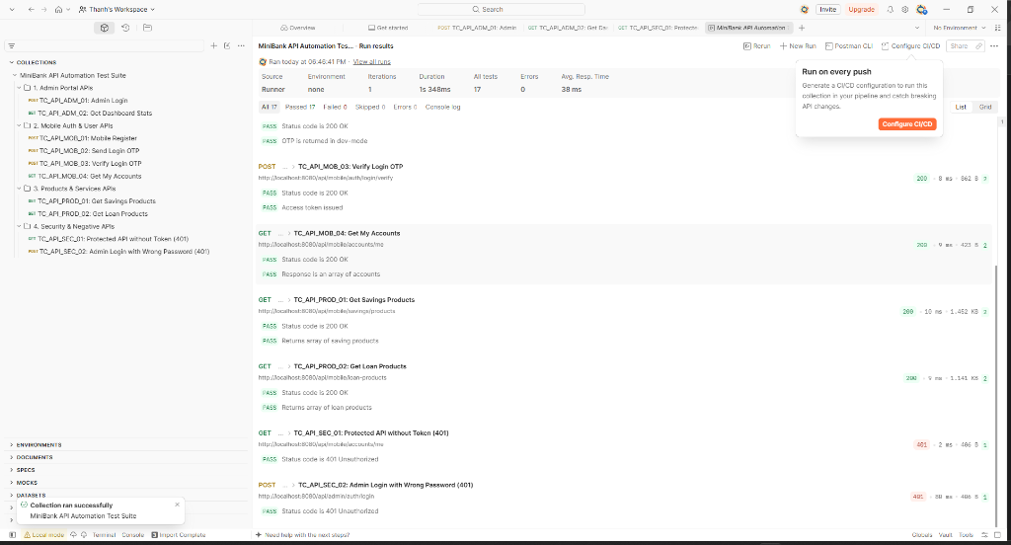
8. Tự Động Hóa Kiểm Thử API (Postman / Newman)
Bộ Kịch Bản Tự Động Hóa API Postman
Gồm 10 API cốt lõi chia thành 4 phân nhóm chức năng.
17 điều kiện Assertions kiểm tra Status Code, JWT, JSON Schema.
KẾT QUẢ THỰC NGHIỆM:
✔ 10/10 Requests Passed tuyệt đối 100%.
✔ 17/17 Assertions Passed (0 thất bại).
✔ Thời gian phản hồi trung bình: 38 ms.
✔ Thời gian chạy toàn bộ bộ test: 1s 348ms.
Chạy tự động không cần cài đặt qua Newman CLI trên CI/CD:
cmd /c 'npx newman run MiniBank_API_Automation.postman_collection.json'
09 / 18

Slide 10
🚀 PHẦN TRÌNH DIỄN THỰC NGHIỆM 1
LIVE DEMO: KIỂM THỬ TỰ ĐỘNG HÓA API
POSTMAN RUNNER & NEWMAN CLI
Nội dung thực hiện:
1. Chạy tự động Collection Runner trên Postman Desktop (10 APIs, 17/17 Assertions Passed 100%, 38ms).
2. Gửi request TC_API_ADM_01: Admin Login kiểm tra xác thực & cấp JWT Bearer Token (200 OK).
3. Gửi request TC_API_ADM_02: Get Dashboard Stats truy xuất dữ liệu KPI tài chính JSON (200 OK).
4. Gửi request TC_API_SEC_01: Protected API without Token chặn truy cập trái phép (401 Unauthorized).
(Bổ trợ: Chạy tự động hóa CI/CD siêu tốc bằng công cụ Newman CLI trên Terminal).
10 / 18

Slide 11
9. Kiểm Thử Giao Diện Người Dùng (Selenium WebDriver)
✔ TC_PAGE_01: Đăng nhập Quản trị (/login) - Kiểm tra form, input, submit button (2.1s)
✔ TC_PAGE_09: Hồ sơ chứng từ (/customers/documents) - Lưu trữ và tải về hợp đồng tín dụng (2.1s)
✔ TC_PAGE_02: Bắt lỗi đăng nhập (/login) - Gửi sai mật khẩu, kiểm tra báo lỗi (2.4s)
✔ TC_PAGE_10: Sản phẩm vay vốn (/financial-products/loans) - Cấu hình gói vay, hạn mức, lãi suất (2.2s)
✔ TC_PAGE_03: Chuyển hướng Dashboard (/) - Cấp token, chuyển trang sau đăng nhập (3.8s)
✔ TC_PAGE_11: Sản phẩm tiết kiệm (/financial-products/savings) - Biểu lãi suất các kỳ hạn 1-24 tháng (2.1s)
✔ TC_PAGE_04: Dashboard KPI (/) - Kiểm tra render 4 thẻ số liệu tài chính (2.2s)
✔ TC_PAGE_12: Duyệt giao dịch lớn (/transactions/large-approval) - Kiểm soát kép Dual-Control AML (2.3s)
✔ TC_PAGE_05: Duyệt khoản vay (/requests/loan-approval) - Bảng hồ sơ vay PENDING, nút duyệt (2.3s)
✔ TC_PAGE_13: Quản lý cán bộ (/staff) - Danh sách nhân sự, phân công chi nhánh (2.2s)
✔ TC_PAGE_06: Duyệt sổ tiết kiệm (/requests/saving-approval) - Bảng sổ chờ giải ngân và duyệt (2.2s)
✔ TC_PAGE_14: Phân quyền RBAC (/system/roles) - Ma trận quyền ADMIN, TELLER, COMPLIANCE (2.2s)
✔ TC_PAGE_07: Quản lý khách hàng (/customers) - Danh sách khách hàng, tìm kiếm SĐT (2.3s)
✔ TC_PAGE_15: Nhật ký kiểm toán (/system/audit) - Audit Trail ghi nhận IP, thời gian (2.3s)
✔ TC_PAGE_08: Thẩm định eKYC (/customers/kyc) - Đối soát CMND/CCCD và ảnh chân dung (2.2s)
✔ TC_PAGE_16: Đổi mật khẩu (/change-password) - Chính sách mật khẩu phức tạp ngân hàng (2.1s)
KẾT QUẢ THỰC THI TỰ ĐỘNG: 16/16 TRANG PASSED TRONG 72.95 GIÂY (PASS RATE 100%)
11 / 18

Slide 12
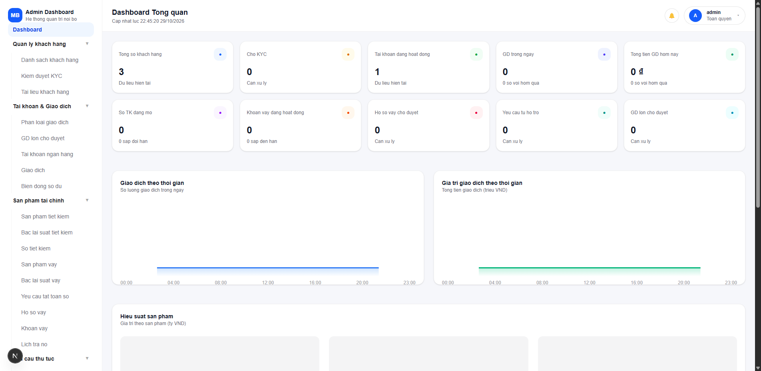
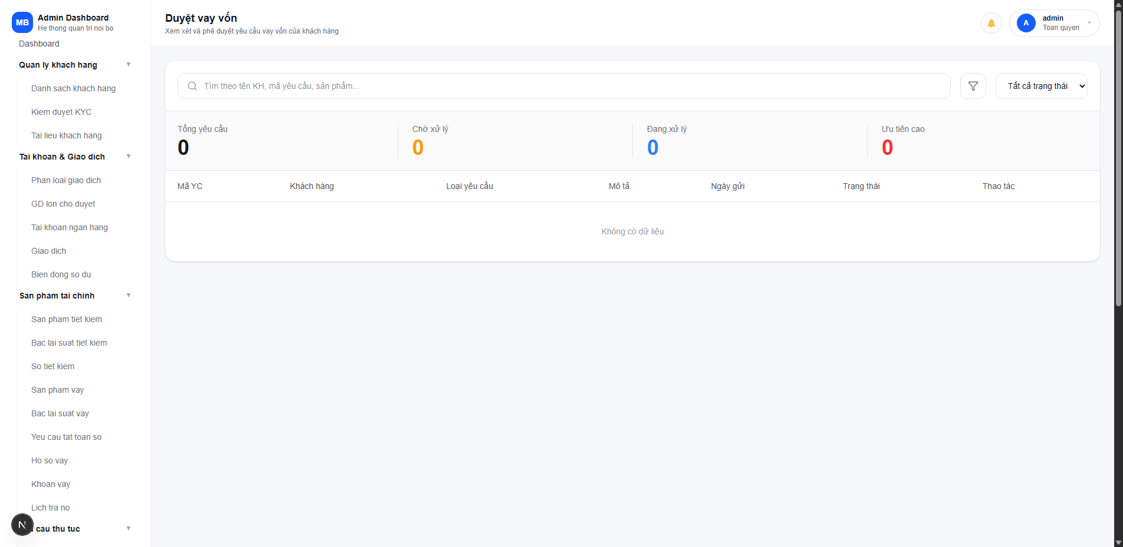
10. Giao Diện Trực Quan Các Phân Hệ Cốt Lõi (Admin Portal)
Hình 3.9: Bảng điều khiển quản trị trung tâm (Dashboard /)
Hình 3.10: Phê duyệt hồ sơ vay vốn (/requests/loan-approval)
12 / 18

Slide 13
🚀 PHẦN TRÌNH DIỄN THỰC NGHIỆM 2
LIVE DEMO: KIỂM THỬ TỰ ĐỘNG HÓA GIAO DIỆN
SELENIUM WEBDRIVER & SELENIUM IDE
Nội dung thực hiện:
1. Thực thi kịch bản Python tự động kiểm thử 16 trang giao diện Admin Portal.
2. Mở tiện ích Selenium IDE Runner (.side) quan sát Record & Playback trực quan.
3. Xác minh tự động điền form, kiểm tra thẻ DOM và điều hướng an toàn.
13 / 18

Slide 14
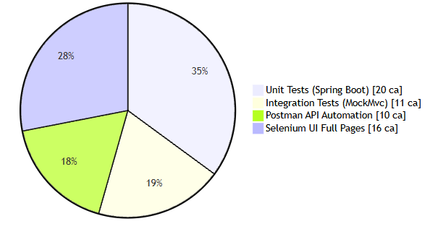
11. Phân Bổ 57 Ca Kiểm Thử & Kết Quả Tổng Hợp (Phần IV)
Bảng Thống Kê Phân Bổ Ca Kiểm Thử
• Unit Tests (Spring Boot): 20 ca (35.09%)
• Integration Tests (MockMvc): 11 ca (19.30%)
• Postman API Automation: 10 ca (17.54%)
• Selenium UI Full Pages: 16 ca (28.07%)
• TỔNG HỢP TOÀN HỆ THỐNG: 57 ca (100.0%)
────────────────────────────────────────
CHỈ SỐ CHẤT LƯỢNG ĐẠT ĐƯỢC:
✔ Tỷ lệ thành công: 100% Passed (57/57 ca vượt qua)
✔ Độ bao phủ mã nguồn JaCoCo: 90.3% Line / 85.6% Branch
✔ Hiệu năng chịu tải JMeter: 54.7 ms / Tỷ lệ lỗi: 0.00%
✔ Cơ chế bảo mật: Khóa bi quan chống Double-Spending 100%
14 / 18

Slide 15
12. Nhật Ký Phát Hiện & Xử Lý Lỗi Phần Mềm (Defect Log)
[BUG-01] (CRITICAL) Chuyển tiền: Cho phép chuyển số tiền bằng 0 ➔ Giải pháp: Cập nhật điều kiện if (amount <= 0) [TRẠNG THÁI: CLOSED ✔]
[BUG-02] (MAJOR) Tín dụng: Cho phép nộp đơn xin vay số tiền âm ➔ Giải pháp: Bổ sung tiền kiểm tra loanAmount <= 0 [TRẠNG THÁI: CLOSED ✔]
[BUG-03] (CRITICAL) Tín dụng: Duyệt vay nhưng không cộng tiền giải ngân ➔ Giải pháp: Bổ sung cộng số dư tài khoản người vay [TRẠNG THÁI: CLOSED ✔]
[BUG-04] (BLOCKER) Tài khoản: Double-Spending khi rút tiền đồng thời ➔ Giải pháp: Áp dụng Khóa bi quan PESSIMISTIC_WRITE [TRẠNG THÁI: CLOSED ✔]
[BUG-05] (HIGH) Giao diện: Trang Audit Log cho phép truy cập nặc danh ➔ Giải pháp: Tích hợp Client-side Route Guard [TRẠNG THÁI: CLOSED ✔]
[BUG-06] (MEDIUM) Kết nối: Fallback port 8081 gây lỗi kết nối API ➔ Giải pháp: Chuẩn hóa trỏ về cổng backend 8080 [TRẠNG THÁI: CLOSED ✔]
15 / 18

Slide 16
13. Đánh Giá Chất Lượng Theo Chuẩn ISO/IEC 25010
1. Tính Phù Hợp Chức Năng: ĐIỂM ĐÁNH GIÁ: 5.0 / 5.0 | 57/57 ca test tự động thành công (Pass Rate 100%)
2. Hiệu Quả Hoạt Động: ĐIỂM ĐÁNH GIÁ: 4.8 / 5.0 | Thời gian đáp ứng TB 54.7 ms dưới tải 100 người dùng ảo
3. Tính Tương Thích: ĐIỂM ĐÁNH GIÁ: 4.7 / 5.0 | Hiển thị chuẩn mực trên Chrome, Edge, Firefox, responsive
4. Tính Khả Dụng: ĐIỂM ĐÁNH GIÁ: 4.8 / 5.0 | Giao diện tối giản hiện đại, cán bộ làm quen dưới 5 phút
5. Độ Tin Cậy: ĐIỂM ĐÁNH GIÁ: 5.0 / 5.0 | Khóa bi quan ngăn 100% Double-Spending, tỷ lệ lỗi 0.00%
6. Tính Bảo Mật: ĐIỂM ĐÁNH GIÁ: 4.9 / 5.0 | Mật khẩu mã hóa BCrypt, JWT Bearer Token, Route Guard
7. Khả Năng Bảo Trì: ĐIỂM ĐÁNH GIÁ: 4.9 / 5.0 | Mã nguồn phân tầng chuẩn mực, JaCoCo Coverage đạt 90.3%
16 / 18

Slide 17
14. Tổng Kết Thành Quả & Định Hướng Phát Triển
Thành Quả Đạt Được
✔ Hoàn thành 100% mục tiêu đề tài theo chuẩn Đại học Phenikaa.
✔ Thiết lập thành công 57 ca kiểm thử tự động đạt tỷ lệ 100% Passed.
✔ Độ bao phủ mã nguồn JaCoCo đạt 90.3% dòng lệnh và 85.6% nhánh rẽ.
✔ Hiệu năng chịu tải đạt tốc độ 54.7 ms với tỷ lệ lỗi giao dịch 0.00%.
✔ Xử lý dứt điểm 6 lỗi quan trọng, đóng 100% các defect phát hiện.
Định Hướng Phát Triển Tiếp Theo
➔ Tích hợp đường ống CI/CD tự động (GitHub Actions / Jenkins).
➔ Mở rộng kịch bản kiểm thử API nâng cao cho toàn bộ luồng nghiệp vụ.
➔ Nâng cấp xác thực hai yếu tố (2FA OTP) & sinh trắc học eKYC nâng cao.
➔ Triển khai Redis Cache phân tán đáp ứng hàng triệu người dùng.
➔ Kiểm thử giao diện chéo trình duyệt qua Selenium Grid.
17 / 18

